Slide 1
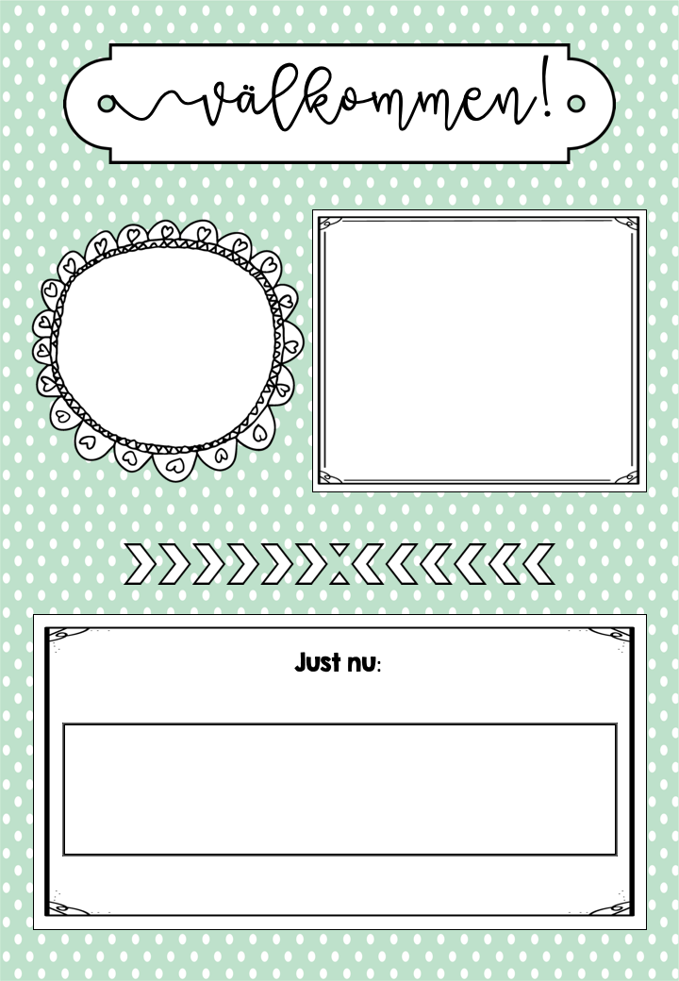
Här jobbar:
Ditt namn
Befattning
E-post:
dittnamn@dinepost.se
Rubrik:
Text
Text
©www.frokenanna.se

Slide 2
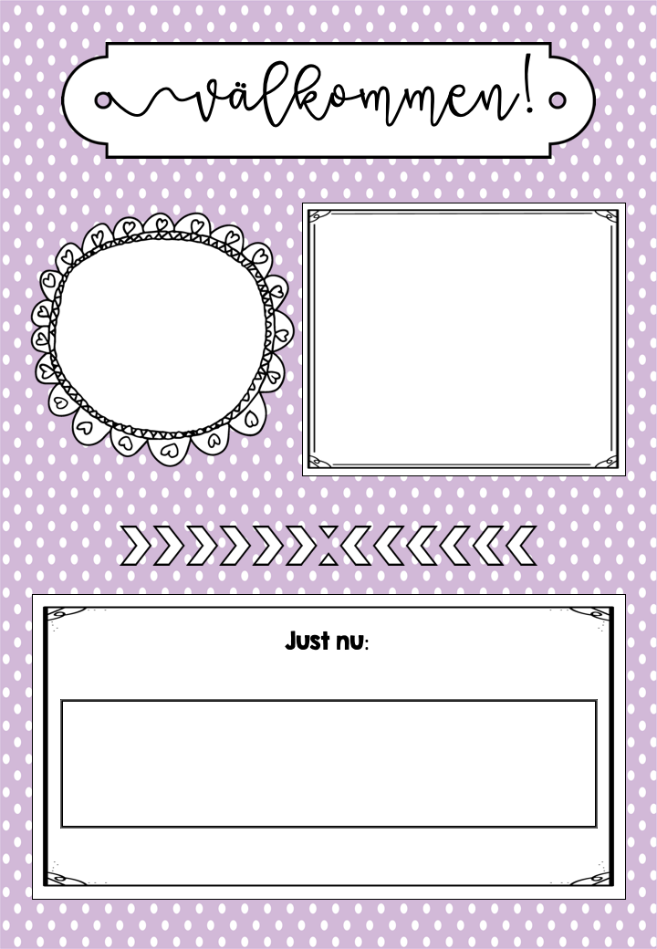
Här jobbar:
Ditt namn
Befattning
E-post:
dittnamn@dinepost.se
Rubrik:
Text
Text
©www.frokenanna.se

Slide 3
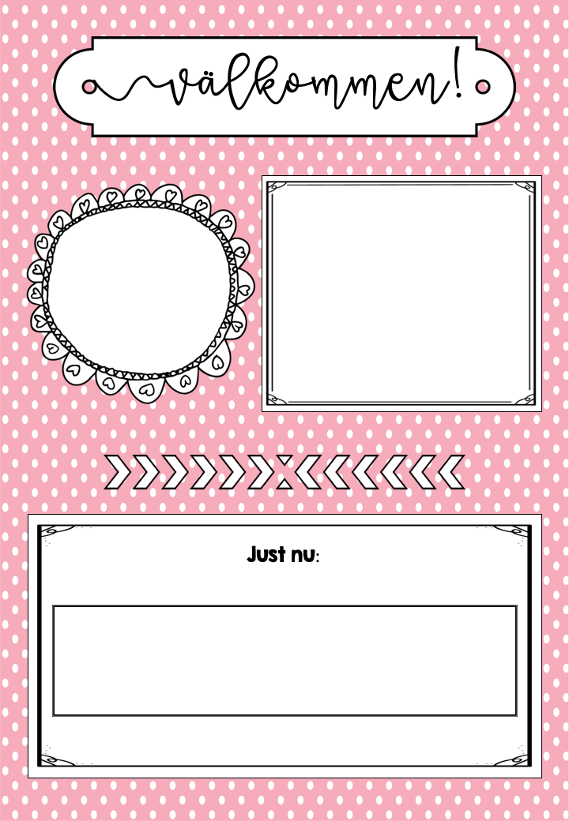
Här jobbar:
Ditt namn
Befattning
E-post:
dittnamn@dinepost.se
Rubrik:
Text
Text
©www.frokenanna.se

Slide 4
Här jobbar:
Ditt namn
Befattning
E-post:
dittnamn@dinepost.se
Rubrik:
Text
Text
©www.frokenanna.se

Slide 5
Arbetar elever här, vänligen stör ej!
Sitter jag i möte, vänligen stör ej!
Sitter jag i telefon, vänligen stör ej!
Har vi EHT, vänligen stör ej!
Har jag planeringstid,
det går bra att knacka på.
Är det drop-in, välkommen in!
Har jag gått för dagen,
välkommen i morgon!

Slide 6
Har jag tagit helg,
välkommen på måndag!
Är jag i klass: ____________
Är jag på rast,
välkommen senare!
Är jag på semester!
Åter den: ___/___
Din text här
Din text här
Din text här

Slide 7
Din text här
Din text här
Din text här
Din text här
Din text här
Din text här
Din text här

